Slide 1


Thừa cân, béo phì là nguyên nhân chủ yếu dẫn đến bệnh tiểu đường, tim mạch, cùng nhiều bệnh nguy hiểm khác cho con người. Vậy làm thế nào có thể giảm thiểu nguy cơ này để có được cuộc sống khoẻ mạnh?

Slide 2

BÀI 6
CÁC PHÂN TỬ SINH HỌC

Slide 3
I. KHÁI QUÁT VỀ PHÂN TỬ SINH HỌC
Nghiên cứu mục I, SGK, trả lời các câu hỏi sau:
1. Cho các phân tử sau: Carbohydrate, protein, nucleic acid, lipid, nước, natri chloride (NaCl), hydrochloric acid (HCl), acetic acid (CH₃COOH), alcohol ethylic (C₂H₅OH). Các phân tử nào là phân tử sinh học?
2. Thế nào là phân tử sinh học?
3. Kể tên những phân tử sinh học chính cấu tạo nên tế bào?

Slide 4
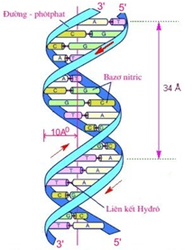
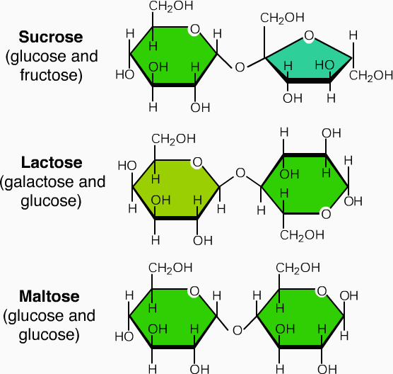
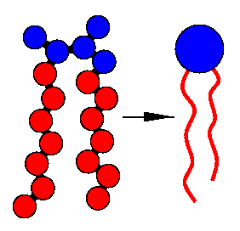
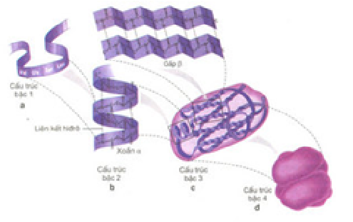
4 đại phân tử
CARBOHYDRATE
LIPID
PROTEIN
NUCLEIC ACID
Photpholipit
Các bậc cấu trúc của prôtêin
Cấu trúc không gian của ADN

Slide 5

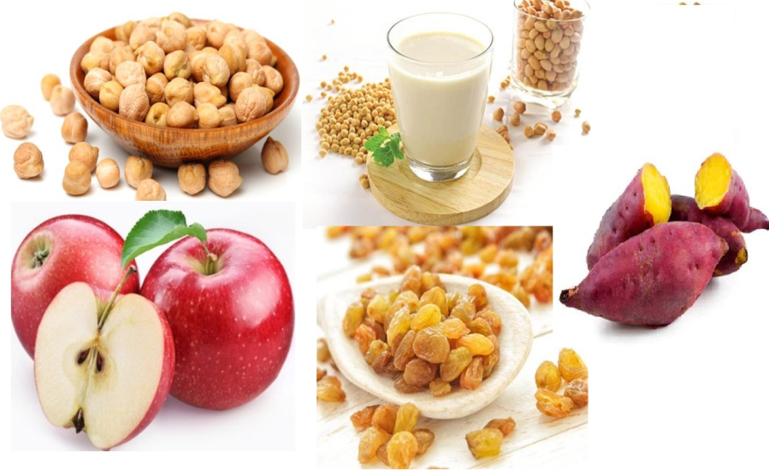
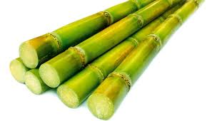
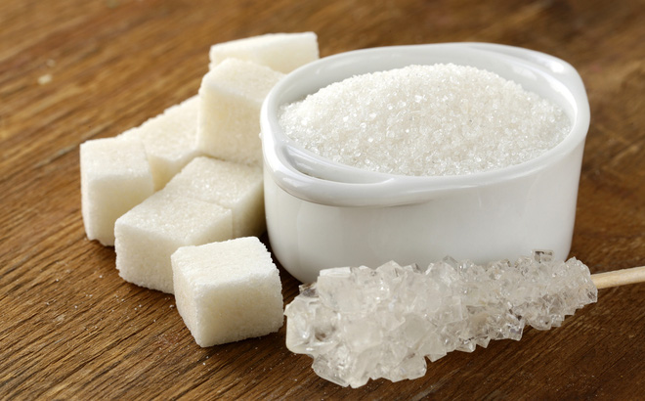
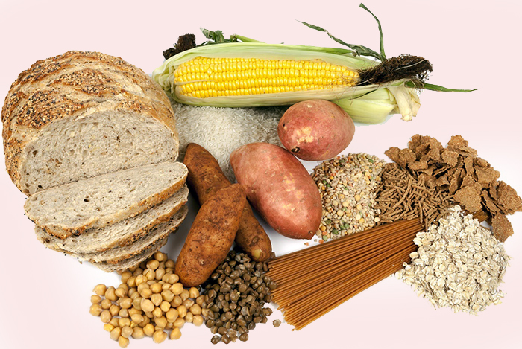
II. Các phân tử sinh học trong tế bào
1. CARBOHYDRATE (Đường )

Slide 6
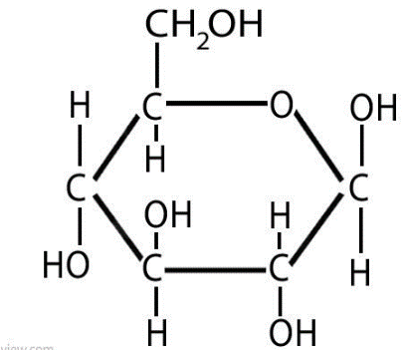
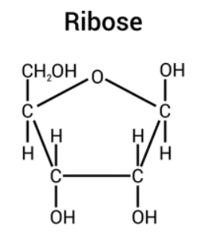
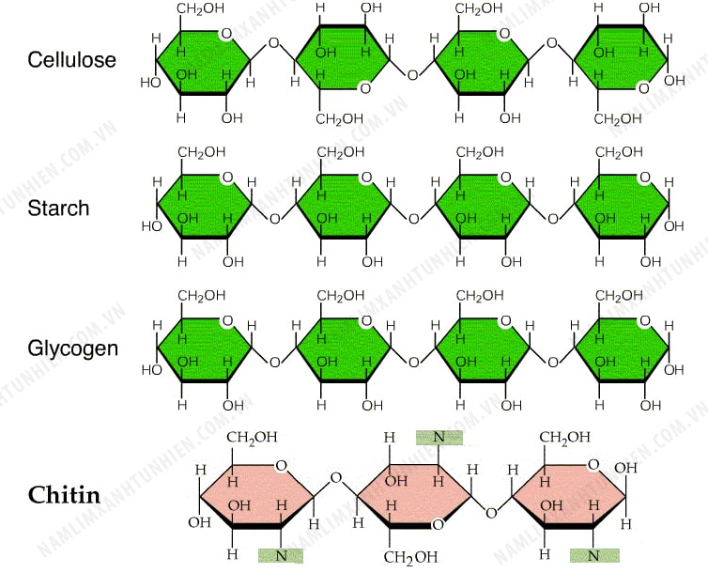
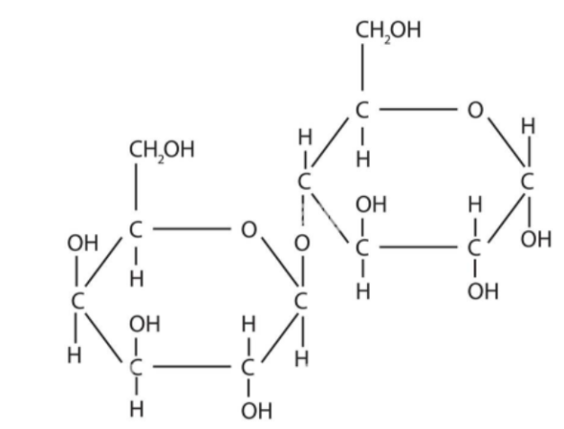
- Thành phần cấu tạo của carbohydrate? Chức năng của carbohydrate?
- Các loại carbohydrate được phân loại dựa trên tiêu chí nào?
Glucose
Ribose
Lactose
Các polysaccharide

Slide 7
- Tiêu chí phân loại các loại carbohydrate: ………….

Slide 8
* Đặc điểm chung
- Carbohydrat ………………………………………….
Được cấu tạo theo nguyên tắc ......, một trong các đơn phân chủ yếu là các đường đơn có từ 3 – 7 carbon
Tùy theo số lượng đon phân trong phân tử, chia thành: …, ….và …..

Slide 9
☞ Hãy chọn những hợp chất hữu cơ phù hợp với sản phẩm sau:
Kitin,
cenlulose,
sucrose,
tinh bột,
glycogen,
glucose, fructose,
lactose
1. Lúa, gạo …………………….
2. Các loại rau xanh…………………………..
3. Gan lợn…………………………………….
4. Nho chín, trái cây chín…………………………….
5. Sữa………………………………….
6. Nấm, vỏ côn trùng………………………………
7. Mía …………………………………………………..

Slide 10
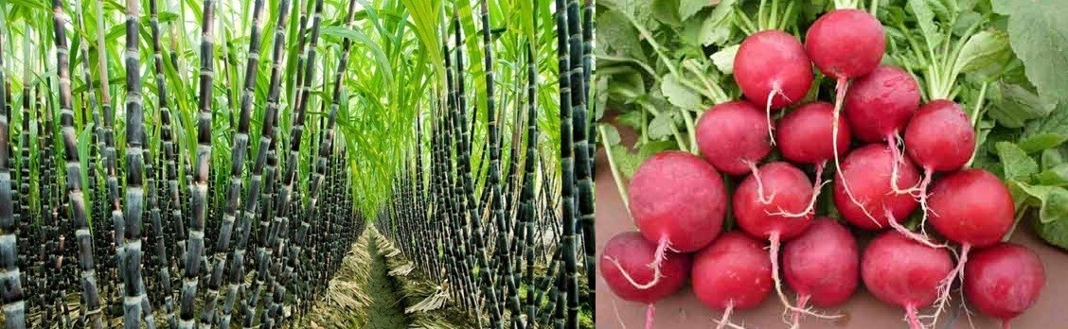
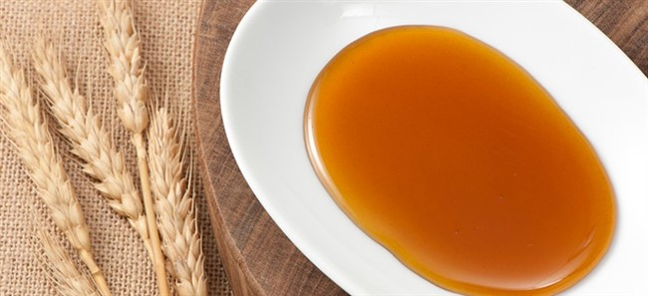
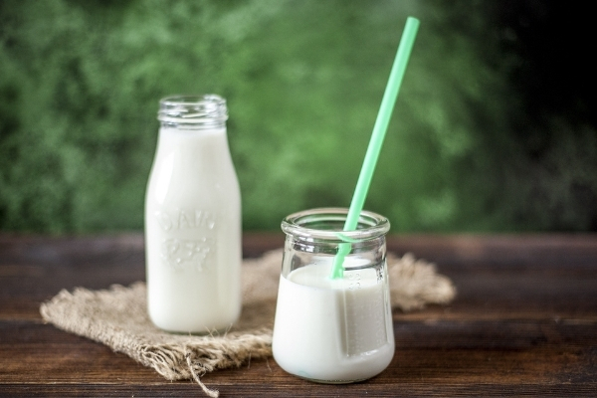
Saccharose có nhiều trong thực vật, đặc biệt là mía và củ cải đường
Maltose có trong mầm lúa mạch, kẹo mạch nha
Lactose có trong sữa người và động vật

Slide 11
Phiếu học tập số 1
Phân loại. | Cấu tạo | Đại diện | Vai trò
Đường đơn
Đường đôi
Đường đa

Slide 12
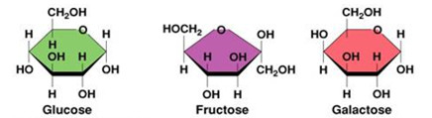
Một số loại đường đơn
Nhóm –OH giúp đường đơn:
Có tính khử → ứng dụng để định lượng và định tính đường trong nước tiểu
Liên kết với nhau tạo thành đường đôi, đường đa

Slide 13
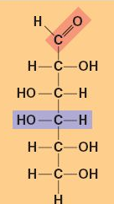
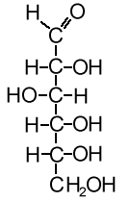
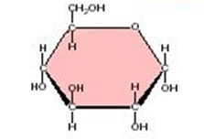
Glucôzơ
Glucôzơ
Galactozo
Đơn phân

Slide 14

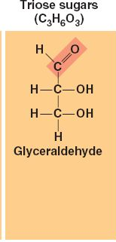
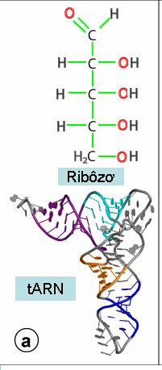
- Đường đơn (Monosaccharide):
- Ví dụ:
+ Ribôzơ: đường 5C

Slide 15
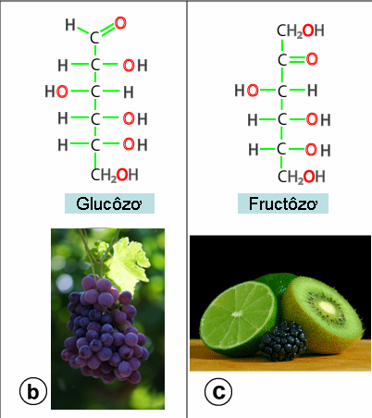
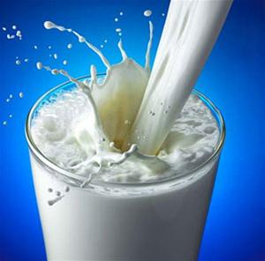
+ Đường 6C
Galactôzơ
Galactôzơ: có trong đường sữa
Glucôzơ: đường nho
Fructôzơ: đường quả

Slide 16
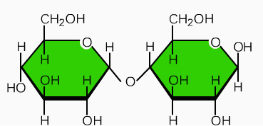
- Đường đôi (Đisaccharide): Đường đôi gồm 2 phân tử đường đơn liên kết với nhau
Liên kết glicôzit
Glucôzơ
Glucôzơ
Mantôzơ (đường mạch nha)

Slide 17
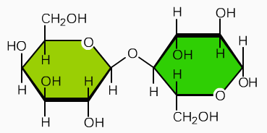
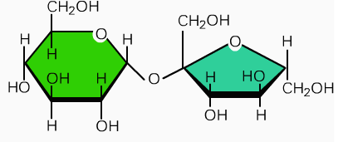
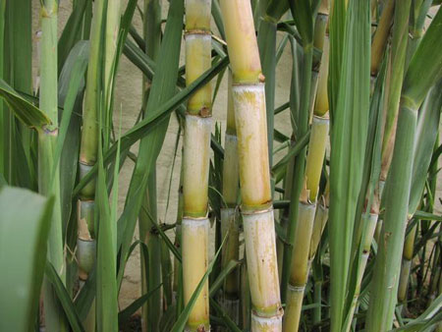
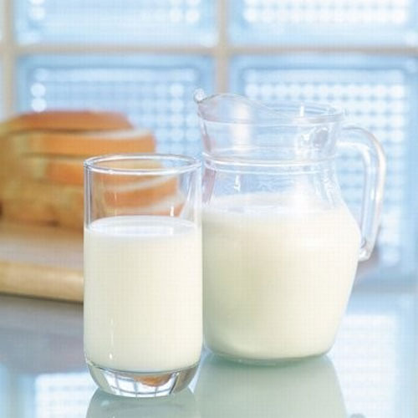
Glucôzơ
Fructôzơ
Galactôzơ
Glucôzơ
Saccarôzơ
(đường mía)
Lactôzơ
(đường sữa)

Slide 18
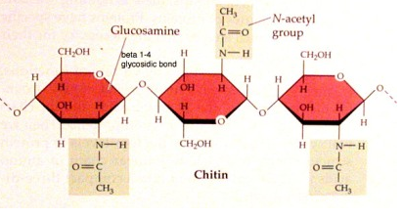
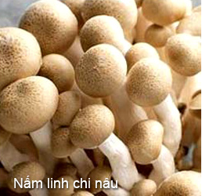
Kitin
Kitin: chất cấu tạo nên thành tế bào của Nấm, bộ xương ngoài của ĐV thuộc ngành chân khớp.

Slide 19
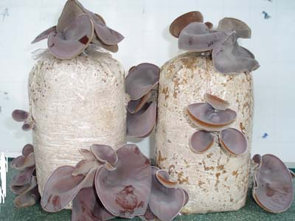
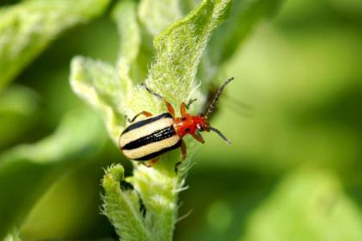

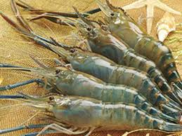
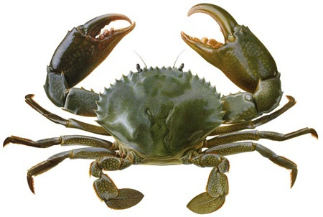
Kitin cấu tạo nên thành tế bào nấm và bộ xương ngoài của nhiều loài côn trùng hay một số loài động vật khác

Slide 20

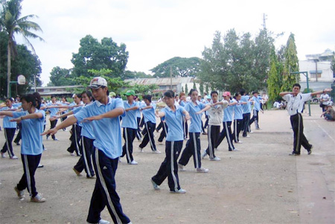


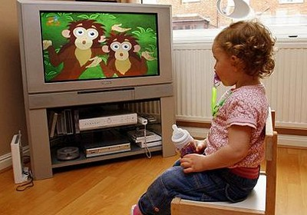

- Là nguồn năng lượng dự trữ của tế bào và cơ thể.
1g cacbohiđrat = 4,2 calo

Slide 21
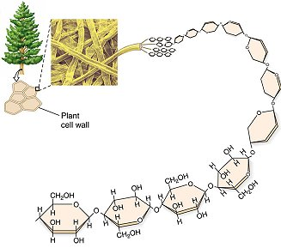
Xenlulôzơ là loại đường cấu tạo nên thành tế bào thực vật

Slide 22
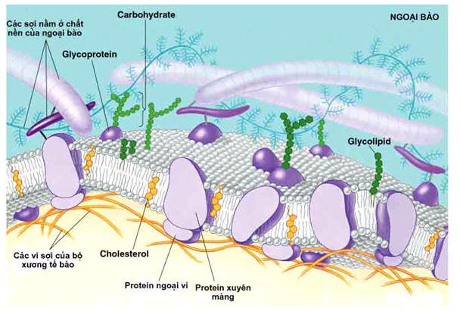
- Cacbohiđrat + prôtêin
Glicôprôtêin
Hình 10.2. Cấu trúc màng sinh chất theo mô hình khảm động
Là những bộ phận cấu tạo nên các thành phần khác nhau của tế bào

Slide 23
Tại sao nhai cơm càng kĩ càng thấy ngọt?
Ở người cần có chế độ ăn tinh bột, đường như thế nào?

Slide 24
